Slide 2
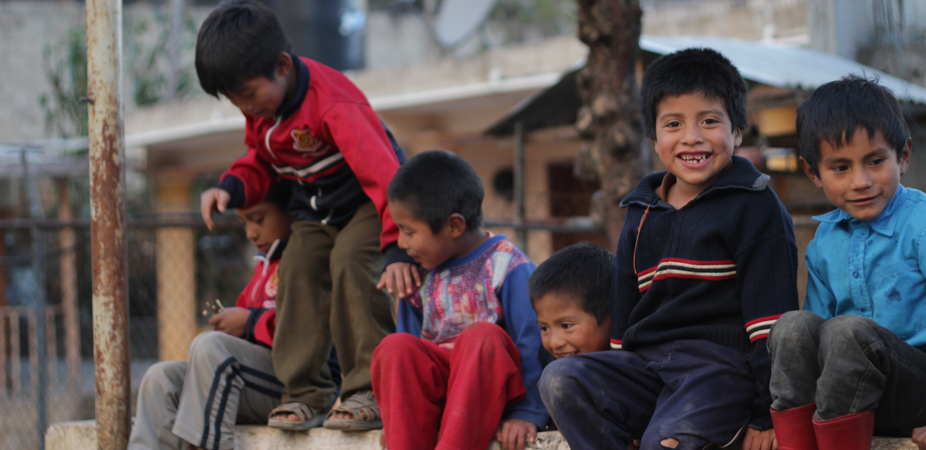
SCRIPT CLICK TO CALL

Slide 3
BIENVENIDA
Buenos días/tardes/noches + <Nombre del donante>,
Soy Luz Soto y te llamo de Save the Children México.
Gracias por dejar tus datos en nuestro formulario para que te contemos cómo puedes apoyar a la ninez mexicana.
Su donación el día de hoy ayudará a brindar esperanza a niños y niñas de todas partes de México.
(( Gracias, esta llamada será grabada por cuestiones de calidad))
__ No reconoce Save the Children: No te preocupes, fue en Facebook que viste una publicación nuestra y ahí, te pedimos que te registraras si querías conocer más sobre lo que hacemos.
Sabías que en nuestro país 1 de cada 2 niños, como la de Paco que veías en el video de nuestra web, viven en la pobreza, y afrontan una dura realidad como no poder hacer sus 3 comidas al día, estar expuestos a violencia y abusos o sufrir rezago educativo? Es por esto que te estamos invitando a ser parte de esta gran causa y convertirte en Defensor de la Niñez.
Notes:
De tú
Enfatizar NN mexicanos

Slide 4
EQUIVALENCIA
Con $6 pesos al día ó $300 pesos mensuales, permites que una niña o niño pueda estar seguro en un espacio protegido (como centros comunitarios), que de otra forma serían niños o niñas en situación de calle. También le brindas una alimentación correcta y balanceada y además le aseguras una educación de calidad desde sus primeros años de vida.
<Nombre del donante>,
Contamos contigo para proteger a los niños de México. ¿Un importe de 300 pesos mensuales te parece bien? * (empezamos en el importe de 300 pesos y si no tenemos margen para negociar 180 mes o 120 mes)
Menor cantidad
Info organización
Mala experiencia
SI
NO
¿Porque STC?
Uso donativo
No datos por tel
Débito no Crédito
Depósitos
Donativo integro niños
Notes:
Upgrade en la misma llamada

Slide 5
OBJECIONES $6
Objeción 1: Negociación $6 diarios o $180 mensuales
No te preocupes, nuestra intención es que apoyes con lo que puedas, ya que un esfuerzo el día de hoy puede significar un gran cambio para una niña o una niño que en estos momentos se encuentra vulnerable.
Tenemos diferentes alternativas para realizar tu donativo el día de hoy: Por ejemplo con $6 pesos diarios ó $180 pesos mensuales, puedes brindarle la protección de un Centro para que no esté solo, además de una alimentación correcta y balanceada.
Podrías ayudarnos con esta cantidad?
Menor cantidad
Info organización
Mala experiencia
SI
NO
¿Porque STC?
Uso donativo
No datos por tel
Débito no Crédito
Depósitos
Donativo integro niños

Slide 6
OBJECIONES $4
Objeción 2: Negociación $4 diarios o $120 mensuales
Entiendo, créeme <Nombre del donante>, dejar tus datos para ayudar a las niñas y niños más necesitados de nuestro país es un gran gesto que realmente apreciamos, espero no le importe si insisto, pero gracias al amor y el apoyo de donantes como usted, más de 398,000 niñas, niños y adolescentes fueron beneficiados en nuestro país tan solo el año pasado por Save the Children. Es por esto que lo estamos invitando a ser parte de esta gran causa.
¿Una donación de $4 pesos diarios o $120 pesos mensuales sería mejor para ti?
Con $4 pesos diarios ó $120 pesos mensuales usted permite que una niña o niño que reciba la protección y seguridad que necesita en un Centro, sino serían niños en riesgo de calle.
Te sientes cómodo con esta cantidad mensual?
Menor cantidad
Info organización
Mala experiencia
SI
NO
¿Porque STC?
Uso donativo
No datos por tel
Débito no Crédito
Depósitos
Donativo integro niños

Slide 7
OBJECIONES
Objeción 3: ¿Quisiera conocer más acerca de la organización?
En Save the Children, tenemos más 43 años de experiencia en México y somos la organización social número 1 de atención directa a la niñez a nivel mundial. En México y alrededor del mundo, trabajamos la niñez que vive en los contextos más difíciles, rodeados de violencia, exclusión, marginación y pobreza.
Y en Save the Children, brindamos espacios de protección a las niñas y niños que más lo necesitan, para que no estén solos y sobre todo se sientan protegidos ante cualquier tipo de violencia o abuso.
Cuidamos de su salud, tratando tanto la desnutrición como el sobrepeso infantil. Además de darles la oportunidad de aprender y recibir una educación de calidad.
Logramos resultados duraderos para miles de niñas, niños y adolescentes, incluidos aquellos a los que es más difícil llegar.
Menor cantidad
Info organización
Mala experiencia
SI
NO
¿Porque STC?
Uso donativo
No datos por tel
Débito no Crédito
Depósitos
Donativo integro niños

Slide 8
OBJECIONES
Objeción 4: He tenido malas experiencias realizando donativos a otras organizaciones
Entendemos esta situación, pero recuerde que Save the Children tiene más de 40 años trabajando tan sólo en México y 100 en el mundo. Ya más de 3,800 donantes regulares han depositado su confianza en nosotros, además de muchas empresas e instituciones públicas que nos acompañan a lograr nuestro objetivo. Ademas, somos la organización que menos gasto tiene en costos administrativos, más del 85% de lo que recolectamos, es usado directamente en los niños que más lo necesitan. Le invitamos a ser parte de esta noble causa. Sólo le haré un par de preguntas, dígame por favor su nombre completo.
Menor cantidad
Info organización
Mala experiencia
SI
NO
¿Porque STC?
Uso donativo
No datos por tel
Débito no Crédito
Depósitos
Donativo integro niños

Slide 9
OBJECIONES
Objeción 5: ¿Por qué donar a Save the Children y no a otras organizaciones que hacen lo mismo y son más reconocidas?
Nuestros donantes son nuestros mejores voceros ya que nos ayudan a llevar nuestro mensaje a más personas. A pesar de que no somos “tan conocidos”, en 2016 logramos mejorar las condiciones de vida de más de 398,000 niñas, niños y adolescentes. Y con su apoyo lograremos llegar aún a más personas. Ademas, somos la organización que menos gasto tiene en costos administrativos, más del 85% de lo que recolectamos, es usado directamente en los niños, cuando en otras organizaciones, solamente se destina el 75%. Te ayudaré a convertirte en defensor, me permites tu código postal?
Menor cantidad
Info organización
Mala experiencia
SI
NO
¿Porque STC?
Uso donativo
No datos por tel
Débito no Crédito
Depósitos
Donativo integro niños

Slide 10
OBJECIONES
Objeción 6: ¿Cómo sé que mi donativo se utilizará adecuadamente?
Permíteme compartirte que el 85.75% de tu donativo va directo a los programas que llevamos a cabo con los niños y las niñas. Y tan sólo el 14.25% para gastos administrativos. Desde hace 14 años la firma internacional Deloitte nos audita, además de las auditorías internas aplicadas por nuestra sede en Reino Unido.
Todo esto nos permite ofrecerte un recibo deducible de impuestos de tus pagos mensuales si así lo deseas.
Estamos para servirte en todo momento, así que comencemos, ¿Cúal es tu nombre completo?
Menor cantidad
Info organización
Mala experiencia
SI
NO
¿Porque STC?
Uso donativo
No datos por tel
Débito no Crédito
Depósitos
Donativo integro niños

Slide 11
OBJECIONES
Objeción 7: No me gustaría dar mis datos por teléfono.
No te preocupes <Nombre del Donante>, creáme que nuestro único interés es poder apoyar a los niños y niñas que más lo necesitan. Además como una organización totalmente seria a nivel mundial, tomamos la seguridad y el manejo de la información sobre nuestros donentes muy seriamente. Es por eso que tenemos standares de seguridad muy altos para el manejo de la información para proteger los datos de nuestros donantes. Así que no hay porque sentir desconfianza.
Si gustas puedes hacer tu donativo a través de nuestra página de internet, te ayudaré paso a paso, por favor ingresa a la siguiente dirección de internet para poder ayudarte: apoyo.savethechildren.mx
Menor cantidad
Info organización
Mala experiencia
SI
NO
¿Porque STC?
Uso donativo
No datos por tel
Débito no Crédito
Depósitos
Donativo integro niños

Slide 12
OBJECIONES
Objeción 8: Prefiero dar mi tarjeta de débito antes que la de crédito.
Entendemos que la situación de este medio de pago es complicada debido a diferentes situaciones, pero el hacer tu donativo mediante una tarjeta de crédito, garantiza el donativo mensual, ya que las tarjetas de débito en ocasiones no cuentan con el efectivo disponible, ya que en su mayoría son tarjetas de nómina. Probablemente tu banco tiene algún programa de puntos y/o beneficios al hacer pagos con su tarjeta, mismos que se acumularían con su donativo también. Dime, ¿tu tarjeta es Visa o es Mastercard?
[ Nota: * Si después de la refutación el donante aún sostiene que no cuenta con tarjeta de crédito, procese el donativo con tarjeta de débito]
Menor cantidad
Info organización
Mala experiencia
SI
NO
¿Porque STC?
Uso donativo
No datos por tel
Débito no Crédito
Depósitos
Donativo integro niños

Slide 13
OBJECIONES
Objeción 9: Me gustaría hacer depósitos, ¿A qué cuenta puedo hacerlo?
Puedes hacerlo si así lo deseas, pero deseamos que tu donativo sea lo más sencillo para ti,, y no gastes tu valioso tiempo para trasladarse al banco y hacer filas. Y con fin de ubicar tu donativo, te pediríamos que envíes una copia de su depósito cada mes. Es por eso que te pedimos que utilice tu tarjeta de crédito y de esta manera tu donativo sea aprovechado de una manera más práctica ya que el tiempo es un factor de mucha importancia cuando se trata de hacer llegar recurso a los niños que más lo necesitan. Te ayudaré a convertirte en defensor el día de hoy. Me permite sus datos por favor de tarjeta? ¿ tu tarjeta es Visa o es Mastercard?
Menor cantidad
Info organización
Mala experiencia
SI
NO
¿Porque STC?
Uso donativo
No datos por tel
Débito no Crédito
Depósitos
Donativo integro niños

Slide 14
OBJECIONES
Objeción 10: Me gustaría que el dinero que dono les llegará integro a niñas y niños a los que benefician ¿es posible?
Nuestro apoyo está basado en programas de atención directa, capacitaciones y talleres para impactar permanentemente y generar las herramientas que les permita en el mediano y largo plazo romper con el círculo de pobreza. Cómo puedes ver, está es la manera más efectiva de de hacer llegar los recursos. Comencemos con su donativo el día de hoy, ¿Cuál es su código postal?
Menor cantidad
Info organización
Mala experiencia
SI
NO
¿Porque STC?
Uso donativo
No datos por tel
Débito no Crédito
Depósitos
Donativo integro niños

Slide 15
DATOS BANCARIOS
Notas:
[Asuma y muestre confianza. Repita y confirme fonéticamente la información del cliente. No manipule la información de la tarjeta del cliente.]
¿Me podría dar el nombre del titular de la tarjeta?
¿Qué tipo de tarjeta es?
¿Cuál es el número de la tarjeta?
[Nota: La numeración de las tarjetas siempre se lee de izquierda a derecha.
Visa: 16 digitos, comienza con “4”
Mastercard: 16 digitos, comienza con “5”
American Express: 15 digitos, comienza con “3”]
¿Cuál es la fecha de expiración?
[Nota: Si el cliente no sabe cuál es la fecha de vencimiento de su tarjeta, sugiera que busque “(MMYY)” M=Mes, Y= Año] ¿A qué banco pertenece su tarjeta?
*** No hace falta pedir CVS

Slide 16
DATOS DEL DONANTE
¿A nombre de quién quedaría el donativo?
¿Me puedeS decir cuál es Tu fecha de nacimiento? [Nota: Fecha de nacimiento: Formato DD/MM/AAAA] Si el cliente pregunta porque necesitan su fecha de nacimiento, comentarle que es porque los niños acostumbrar enviar una felicitación a su padrino cuando cumplen años.]
¿Me puedes indicar tu correo electrónico?
Ahora vamos con tu dirección:
¿Cuál es el nombre de tu calle?
[Número Exterior] [Número Interior]
¿A qué Colonia pertenece?
[Su Municipio/Delegacion] [Estado] [PaÍs] [Código Postal]
¿Me podría proporcionar algún teléfono de contacto?
[Fijo] [Celular]

Slide 17
RECIBO DEDUCIBLE
¿Deseas un recibo deducible de impuestos por tu donación?
Si / No
SI: En unos días recibirá una llamada de Bienvenida de nuestro equipo de Atención al donante, en donde te pediremos tus datos para poder expedirte tu recibo.

Slide 18
DATOS DE DÍA DE COBRO
¿Qué día del mes preferiría que se le hiciera el cobro del donativo?

Slide 19
CIERRE POSITIVO
Muchas gracias por tu compromiso y decisión de convertirte en Un defensor de la niñez.
Te confirmo que tu donativo es de <Cantidad> mensuales a nombre de <Nombre del Donante> y serán cargados a la tarjeta que me acaba de proporcionar
Bienvenido a Save the Children y ¡Gracias por acompañarnos a llegar hasta el último niño y niña!
Qué tengas bonito día.

Slide 20
CIERRE NEGATIVO
Agradecemos mucho tu tiempo y esperamos tener la oportunidad de platicar contigo en un futuro si vuelves a tener interés en sumarse a nuestro movimiento en favor de la niñez.
Qué tengas bonito día.

Slide 21
MUCHAS GRACIAS

